Slide 1
Pertemuan 9 CRUD Master pada JAVA
Irwan Tanu Kusnadi, M.Kom

Slide 2
Memulai membuat Sistem Informasi
Untuk memulai membuat sistem informasi hal pertama yang harus dilakukan adalah Analisa data dan perancangan, sehingga sistem yang akan dibuat bisa sesuai dengan tujuan dan kebutuhan untuk pengguna, untuk java 1 ini yang dikerjakan hanya membuat system informasi sederhana. Untuk kebutuhan software adalah sebagai berikut:
Java netbean 8.2
Xampp V 3.2.2
Browser untuk mengecek basis data

Slide 3
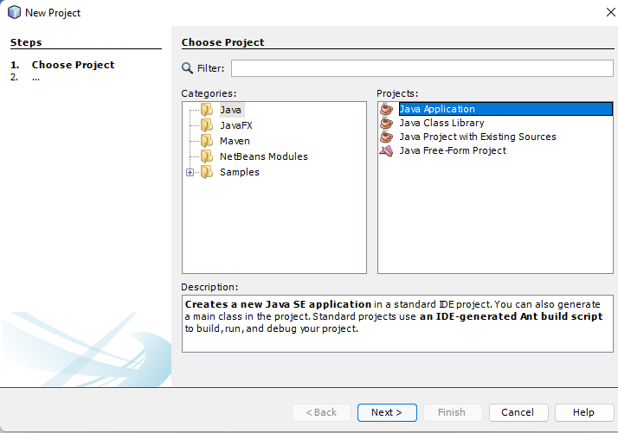
Tahap pertama
Membuat project sistem informasi pada java yaitu dengan cara:
Klik file ➔ new project

Slide 4
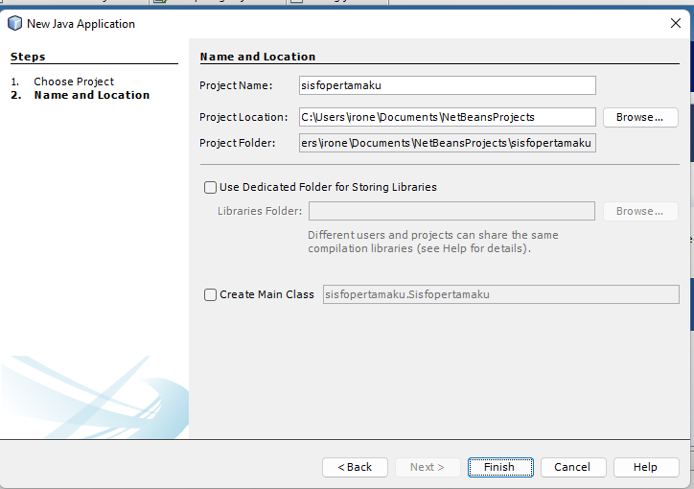

Slide 5
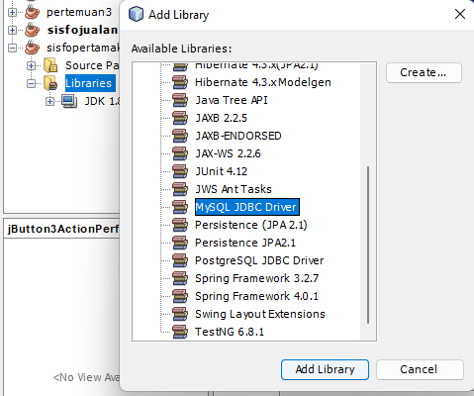
Seperti tahapan materi sebelumnya tambahkan library jdbc my sql ke netbean, caranya:
Klik kanan folder library ➔add library

Slide 6
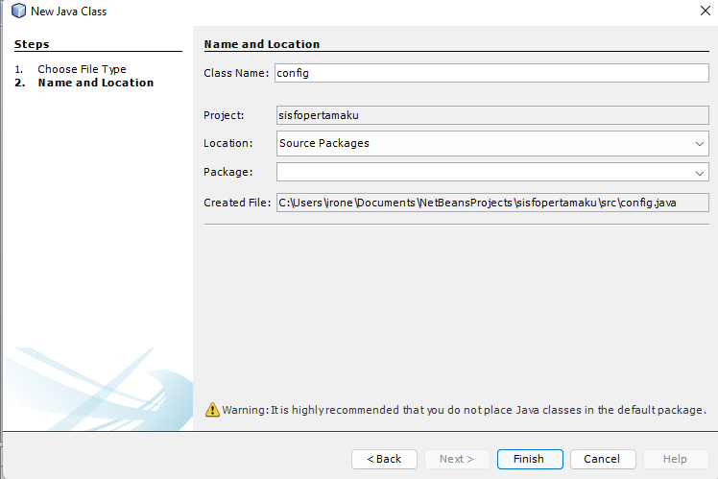
Membuat koneksi basis data, ini ada sedikit perbedaan dengan koneksi basis data yang sebelumnya, untuk materi sebelumnya koneksi.java dibuat main class agar bisa mengecek langsung koneksi, sedangkan untuk pertemuan ini pengecekan langsung di lakukan di program sisfo nya.

Slide 7
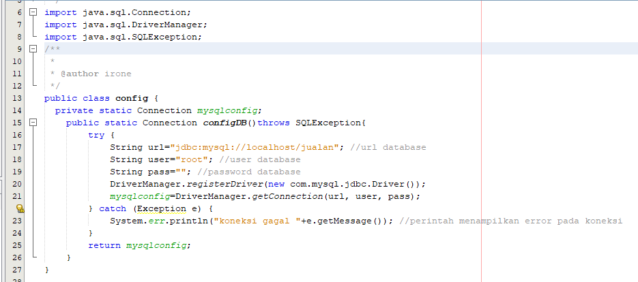
Ketik koding berikut pada file config.java

Slide 8
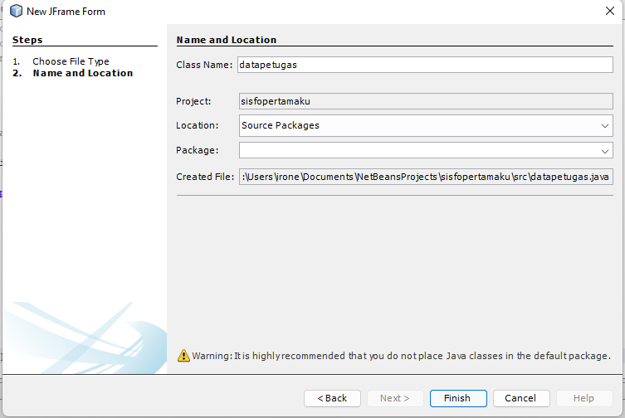
Buat file datapetugas.java, dengan cara sebagai berikut:
Klik kanan project sisfopertamaku➔new➔jframefrom

Slide 9
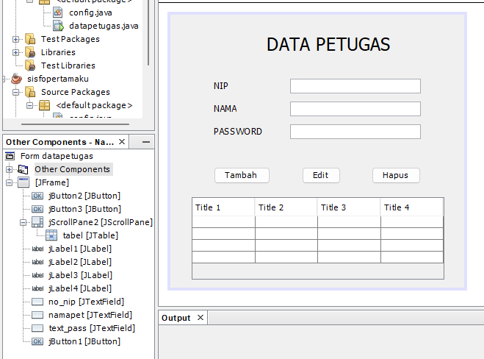
Buat tampilan berikut, dengan sfesifikasi yang di sebelah kiri:

Slide 10
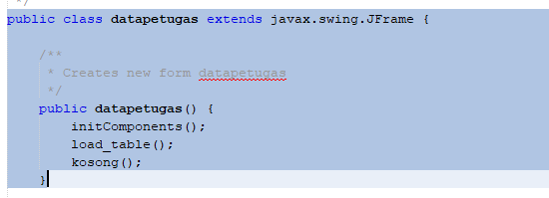
Fungsi class utama

Slide 11
Fungsi kosong
private void kosong(){
no_nip.setText(null);
namapet.setText(null);
text_pass.setText(null);
}

Slide 12
Fungsi load tabel
private void load_table(){
// membuat tampilan model tabel
DefaultTableModel model = new DefaultTableModel();
model.addColumn("No");
model.addColumn("Nip");
model.addColumn("Nama petugas");
model.addColumn("password");
//menampilkan data database kedalam tabel

Slide 13
try {
int no=1;
String sql = "select * from petugas";
java.sql.Connection conn=(Connection)config.configDB();
java.sql.Statement stm=conn.createStatement();
java.sql.ResultSet res=stm.executeQuery(sql);
while(res.next()){
model.addRow(new Object[]{no++,res.getString(1),res.getString(2),res.getString(3)});
}
tabel.setModel(model);
} catch (SQLException e) {
}
}

Slide 14
Fungsi tambah data
private void jButton1ActionPerformed(java.awt.event.ActionEvent evt) {
try {
String sql = "INSERT INTO petugas VALUES ('"+no_nip.getText()+"','"+namapet.getText()+"','"+text_pass.getText()+"')";
java.sql.Connection conn=(Connection)config.configDB();
java.sql.PreparedStatement pst=conn.prepareStatement(sql);
pst.execute();
JOptionPane.showMessageDialog(null, "Penyimpanan Data Berhasil");
} catch (HeadlessException | SQLException e) {
JOptionPane.showMessageDialog(this, e.getMessage());
} // TODO add your handling code here:
load_table();
kosong();
}

Slide 15
Fungsi Edit data
private void jButton2ActionPerformed(java.awt.event.ActionEvent evt) {
// TODO add your handling code here:
// Edit Data
try {
String sql ="UPDATE petugas SET namapet = '"+namapet.getText()+"', pass = '"+text_pass.getText()+"' WHERE nip = '"+no_nip.getText()+"'";
java.sql.Connection conn=(Connection)config.configDB();
java.sql.PreparedStatement pst=conn.prepareStatement(sql);
pst.execute();
JOptionPane.showMessageDialog(null, "data berhasil di edit");
} catch (HeadlessException | SQLException e) {
JOptionPane.showMessageDialog(null, "Perubahan Data Gagal"+e.getMessage());
}
load_table();
kosong();
}

Slide 16
Fungsi hapus data
private void jButton3ActionPerformed(java.awt.event.ActionEvent evt) {
// TODO add your handling code here:
// fungsi hapus data
try {
String sql ="delete from petugas where nip='"+no_nip.getText()+"'";
java.sql.Connection conn=(Connection)config.configDB();
java.sql.PreparedStatement pst=conn.prepareStatement(sql);
pst.execute();
JOptionPane.showMessageDialog(this, "berhasil di hapus");
} catch (HeadlessException | SQLException e) {
JOptionPane.showMessageDialog(this, e.getMessage());
}
load_table();
kosong();
}

Slide 17
Fungsi klik tabel
private void tabelMouseClicked(java.awt.event.MouseEvent evt) {
// TODO add your handling code here:
int baris = tabel.rowAtPoint(evt.getPoint());
String nip =tabel.getValueAt(baris, 1).toString();
no_nip.setText(nip);
String nama = tabel.getValueAt(baris,2).toString();
namapet.setText(nama);
String pass=tabel.getValueAt(baris, 3).toString();
text_pass.setText(pass);
}

Slide 18
Tugas
Buat form berikut:
Form input konsumen
Form input barang

Slide 19
Terima Kasih === Selamat mengerjakan ===

